Slide 1
《果实类药物- 木瓜》
《天然药物学》
药学系 中药教研室 彭孝鹏老师

Slide 2
木瓜
01
药材来源
目录
02
采制
CONTENT
03
药材及产销
04
性状鉴别
05
性味及功效

Slide 3
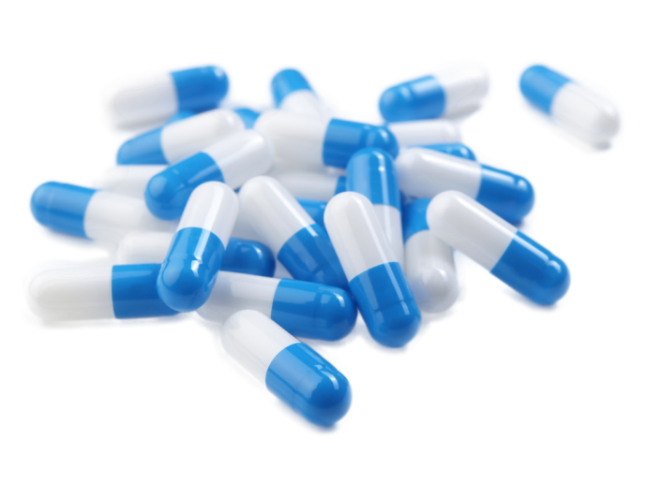
药材来源
01

Slide 4
药材来源
木 瓜
[来源]本品为常用中药。商品主要为蔷薇科植物皱皮木瓜和光皮木瓜的果实，多为栽培。

Slide 5
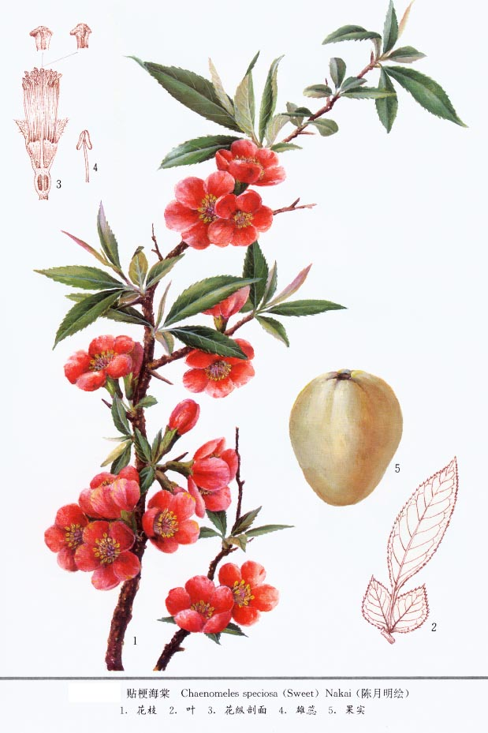

Slide 6
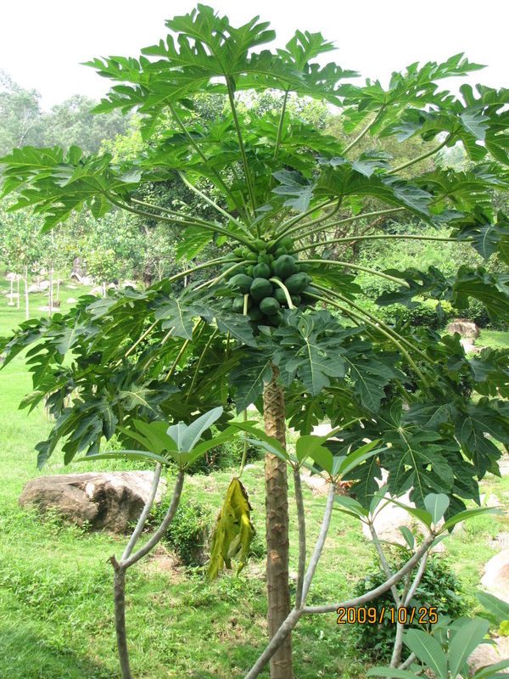

Slide 7
采制
02

Slide 8
采制
夏秋二季果实绿黄色时采摘。皱皮木瓜置沸水中烫至外皮显灰白色，对半纵剖后晒干；木瓜纵剖二或四瓣，置沸水中烫后晒干。

Slide 9
药材及产销
03

Slide 10
药材及产销
1.皱皮木瓜Fructus Chaenomelis speciosae，主产于四川、湖北、安徽、浙江。此外湖南、福建、陕西、山东、云南等省亦产。除销本省外，尚销东北、内蒙古、山西、河北、北京、天津、上海、宁夏、广东、广西和贵州。以安徽宣城木瓜，湖北资丘木瓜和浙江淳安木瓜质量最好。四川产量最大，称川木瓜，质量亦优，畅销全国。
2.光皮木瓜（木瓜）Fructus Chaenomelis sinensis，主 产陕西、山东、安徽、江苏、浙江、湖北、江西和广西。此外福建、广东、贵州和四川等地亦产。以自产自销为主，尚销辽宁、北京、河北、天津、河南、青海、宁夏和湖南等地。

Slide 11
性状鉴别
04

Slide 12
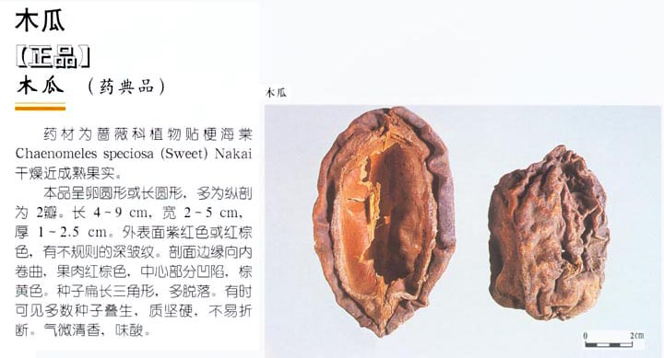

Slide 13
性味及功效
05

Slide 14
性味及功效
味酸涩，性温，归肝、脾经。有舒筋活络、和胃化湿的功效。主治风湿痹痛、脚气肿痛、菌痢、吐泻转痉等症。用量6～9g。

Slide 15
《果实类药材-木瓜》
《天然药物学》
敬请关注下一节内容
《果实类药材-胖大海》

